Slide 1

Обучающая игра по Python
PYLEARN
Выполнили: Хакимов Ренат, Сабирова Алсу и Шайхулова Раиля

Slide 2

Проблема/Актуальность
Программирование – актуально
Поэтому люди нуждаются в обучающих приложениях

Slide 3
Наше решение
Поэтому мы предлагаем вам своё эксклюзивное решение. Мы создали приложение, где вы играючи сможете также и учиться

Slide 4
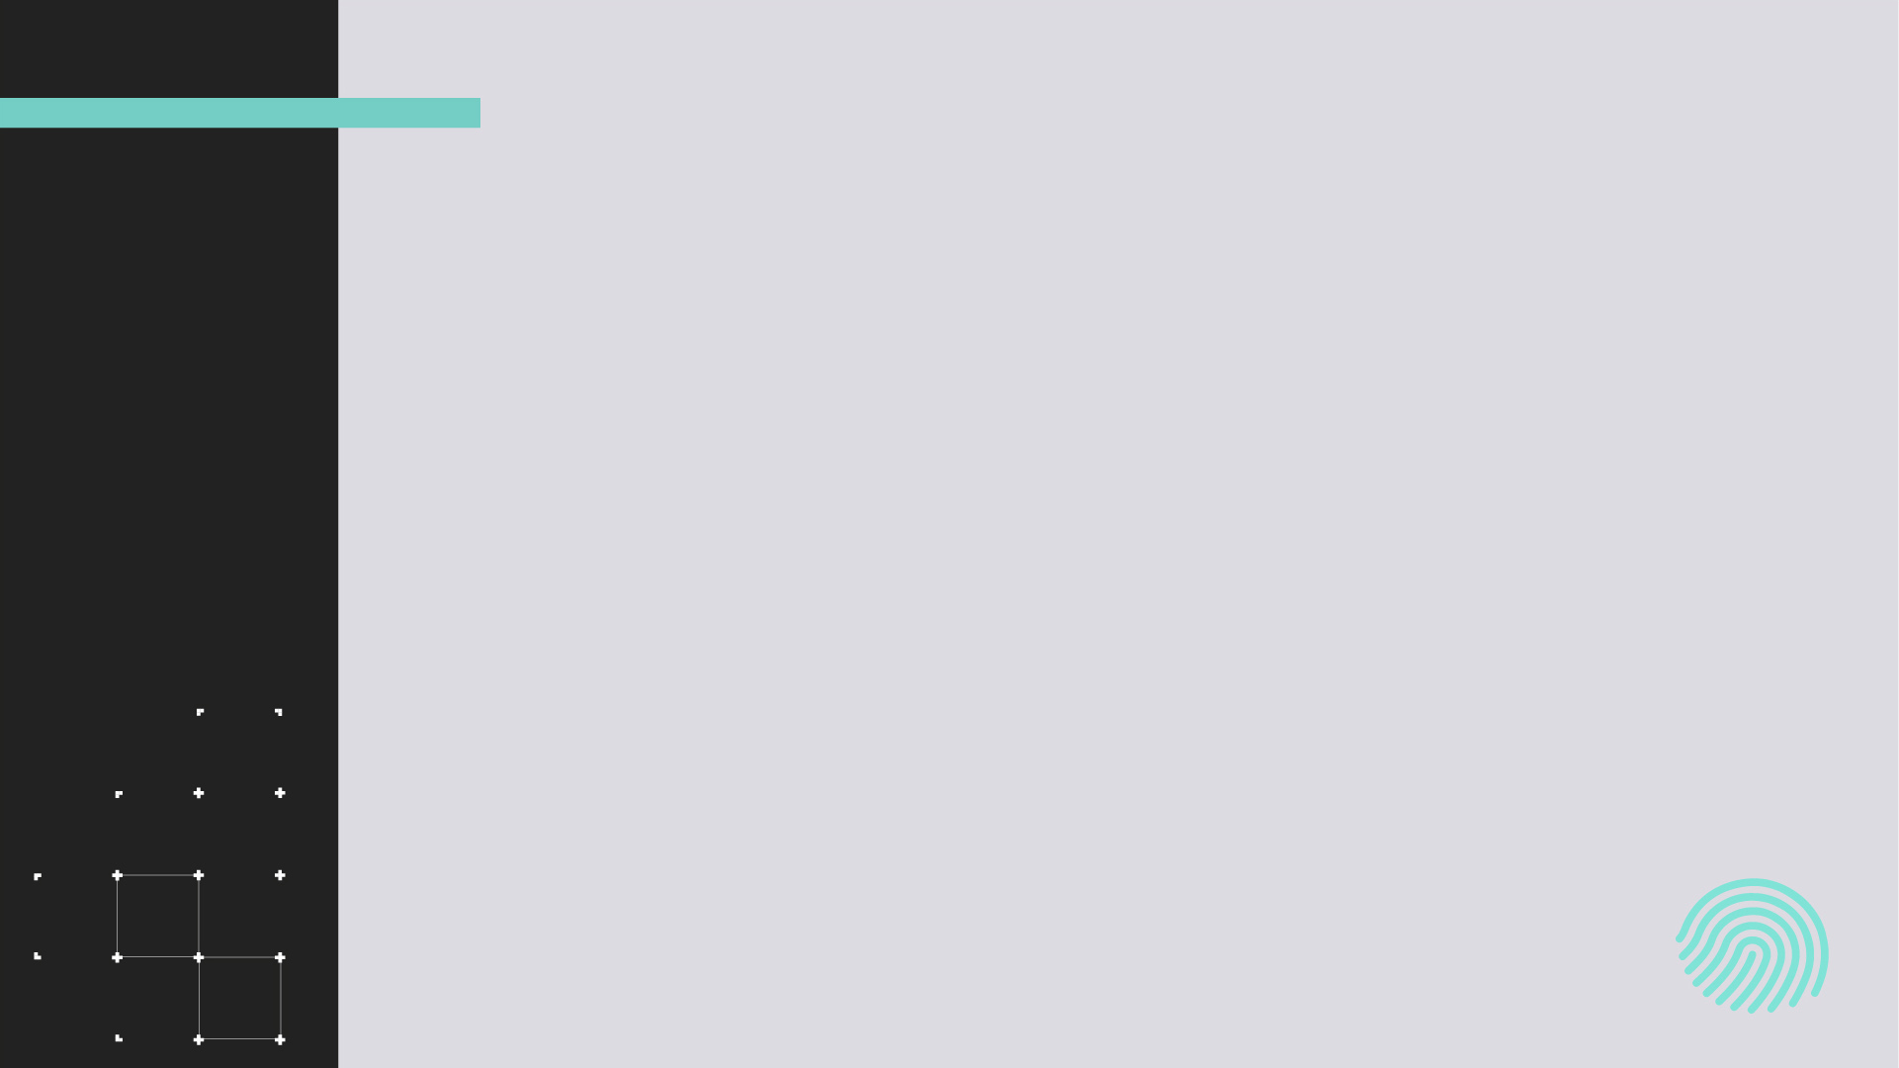
Идея/Краткое описание проекта
Идея:
- Научить людей писать простые программы на Python в игровой форме
-Научить гуглить(это важно)
Описание: персонаж должен перемещаться по карте и сражаться с боссами путем решения простых задач связанных с Python
Сейчас существует довольно много приложений для обучения
программированию. Но все они достаточно скучные и нудные
Но у нас ты будешь учиться играючи. Мы думаем,
что это наилучшее решение данной проблемы

Slide 5
Целевая аудитория проекта
Целевой аудиторией являются все те, кто хочет научиться базовым навыкам на Python.

Slide 6
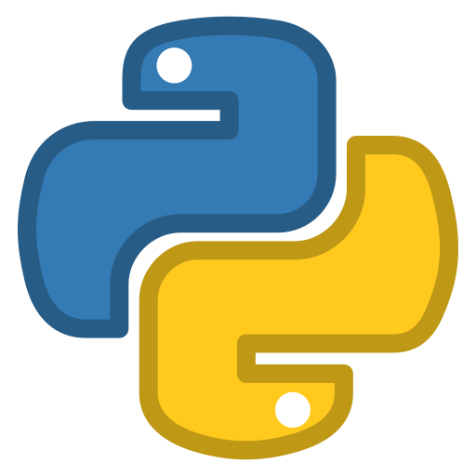





Инструменты

Slide 7
Строение и классы.
Программа содержит в себе 4 функции, 2 класса, а также главный игровой цикл
Def draw -- это функция, которая выводит введенный персонажем текст.
Def print_text – проверяет введенное игроком сообщение
Def get_input – принимает введенное игроком сообщение
Class Gameboss – тут описывается то, что случается при встрече боссов
Class Game – отслеживает перемещение игрока на карте
Def load_image – импортирует изображения
Также хотелось бы отметить, что все персонажи являются нашими собственными, эксклюзивными персонажами.

Slide 8
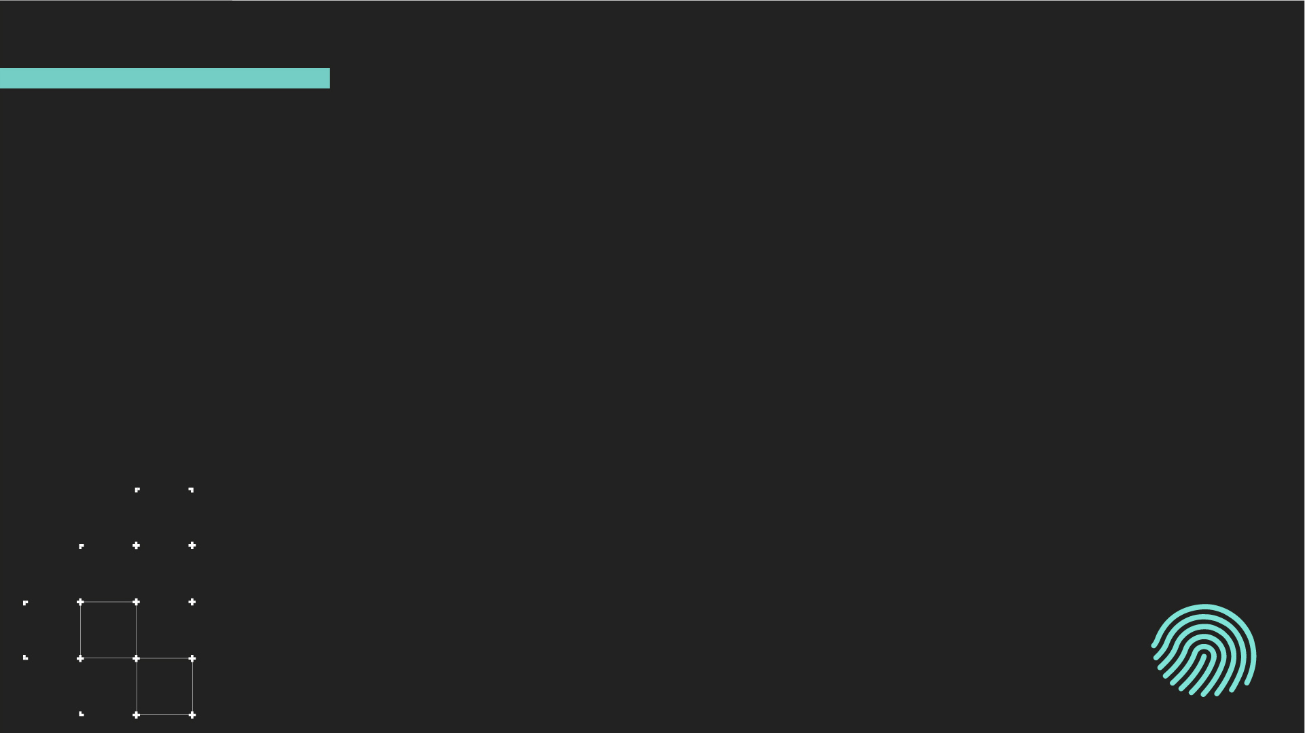
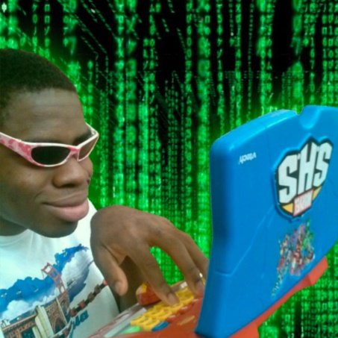

Команда
Алсу
Ренат – главный программист
Алсу – генератор идей, главный моделлер
Раиля -- никто
Алсу
Ренат
Раиля
Раиля
Ренат

Slide 9
Перспективы развития
Улучшить задачи и контент в целом
Добавить персонажа, который будет учить
Расширить карту и осложнить испытания
Сделать больше уровней

Slide 10
Заключение
Моя команда хорошо поработала
Всем спасибо за внимание

Slide 11
Вопросы?

